Slide 1
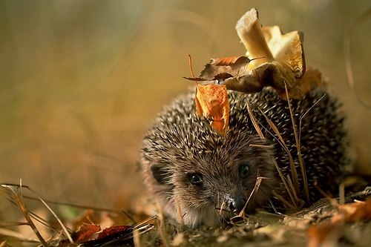
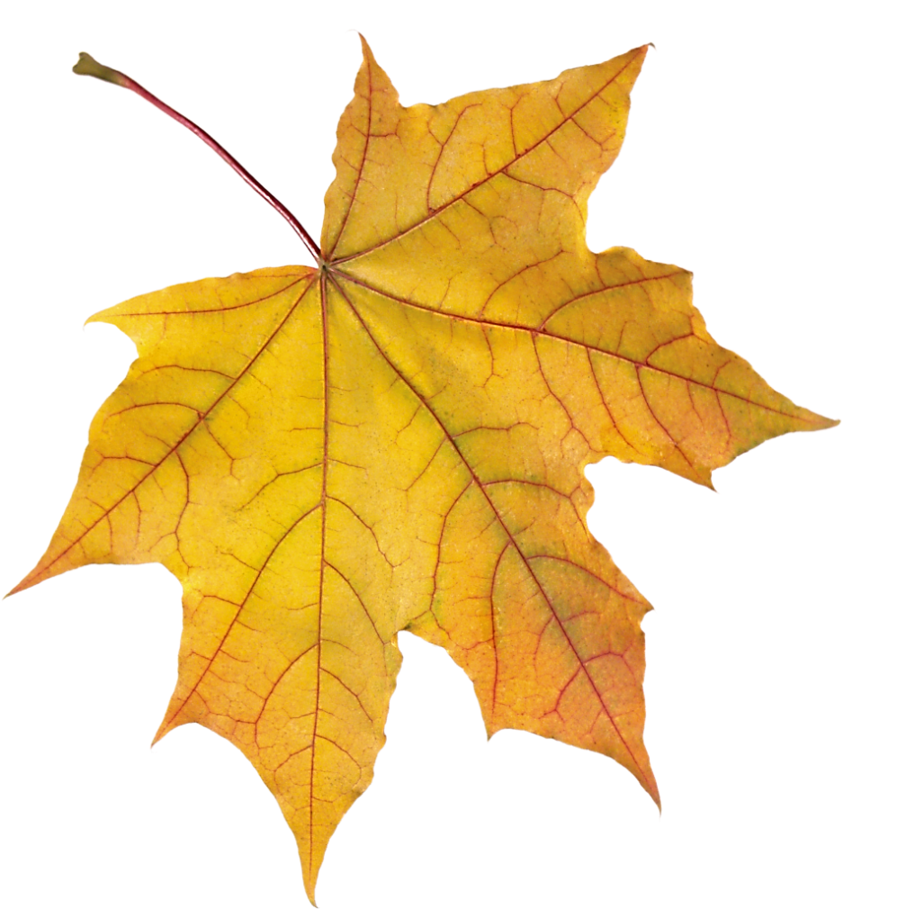
Холодно зараз в лісах і лугах,
Холодно зайчикам, лискам, птахам.
Тепло і затишно в класі у нас,
То ж до роботи братися час.

Slide 2
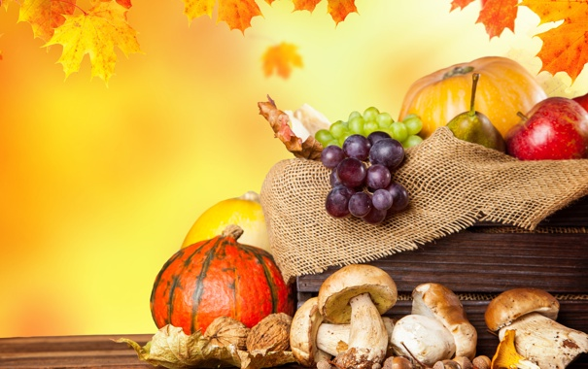
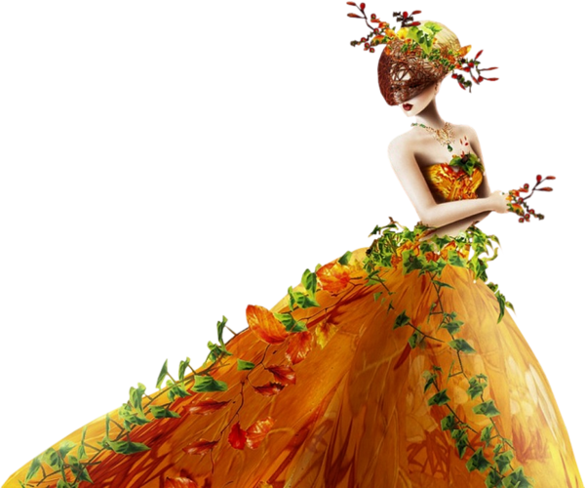
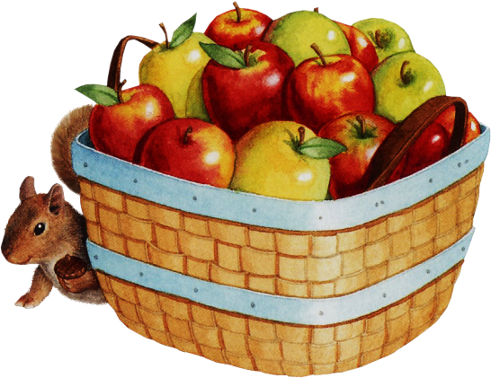
Ще недавно в небі синім Пролітали журавлі, А сьогодні в безгомінні Йде дівчина по землі. І від краю і до краю, Від двора і до двора Золотого урожаю Знов прийшла до нас пора.

Slide 3
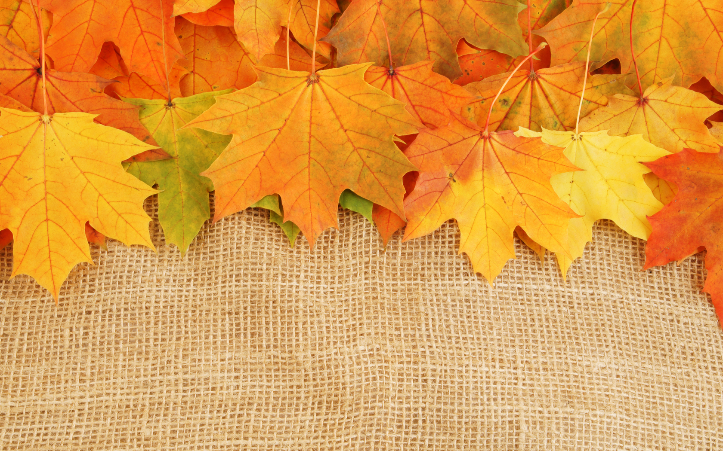
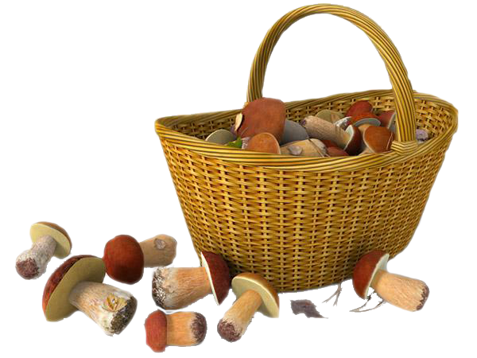
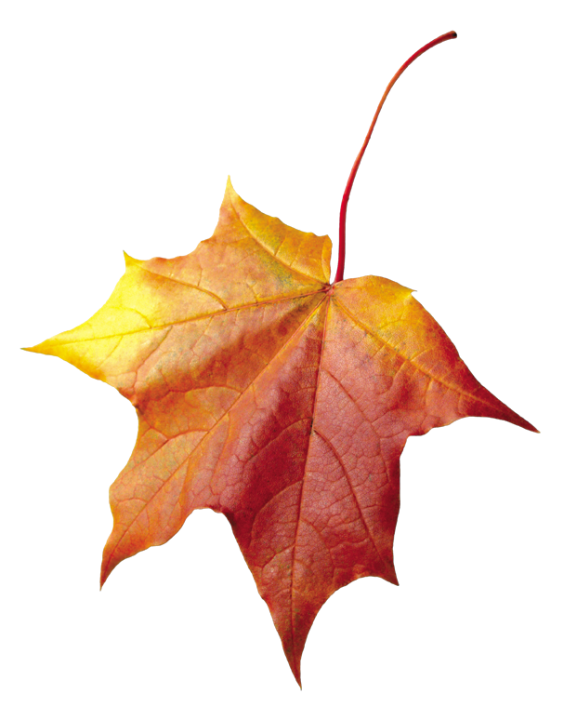
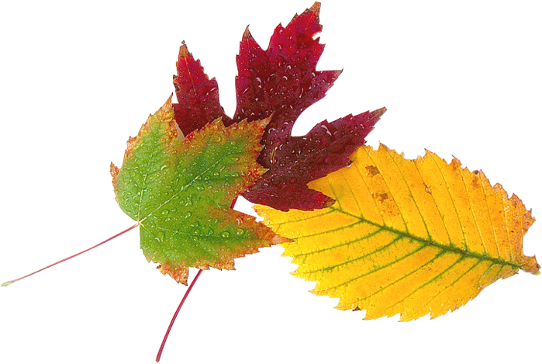
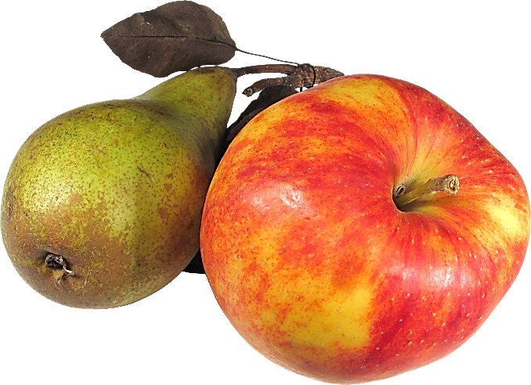
АСОЦІАТИВНИЙ КУЩ
ОСІНЬ
гриби
фрукти
дощ
овочі
листопад

Slide 4
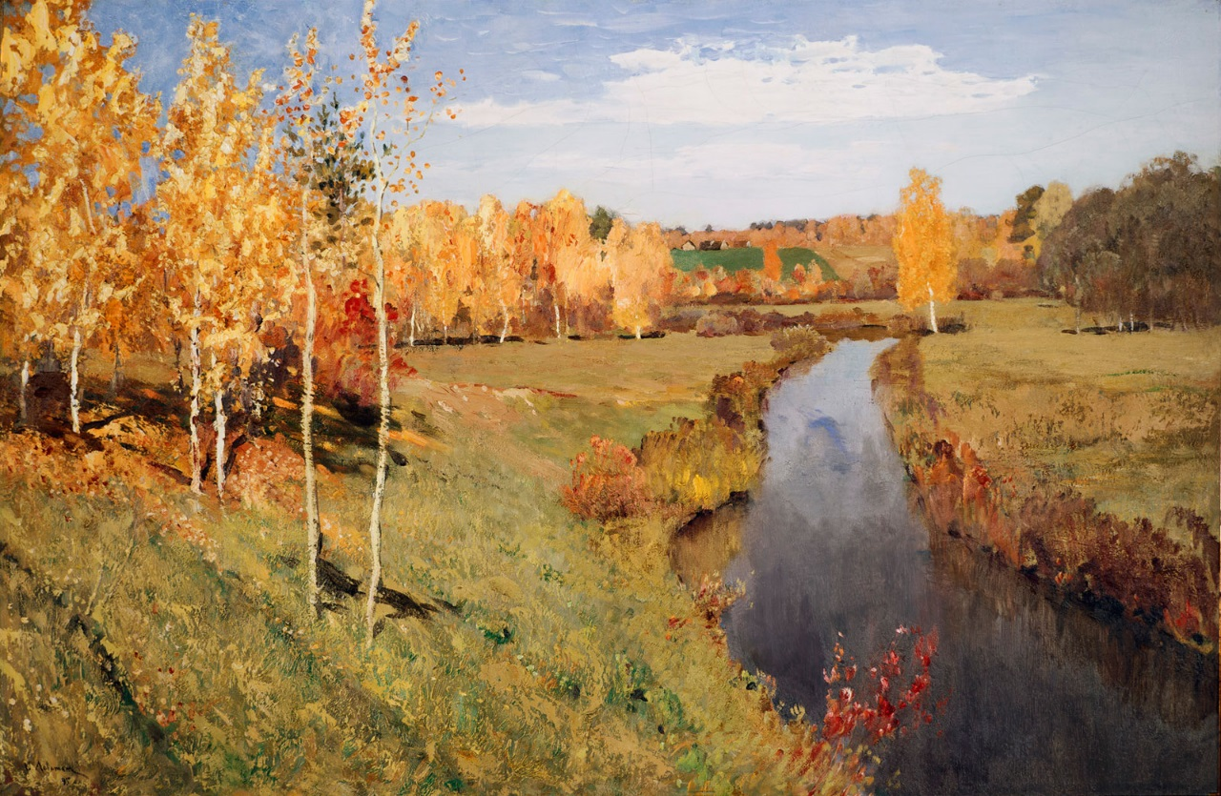
Яка пора року зображена на картині?
Які кольори використав художник?
Чому осінь називають «золотою»?
А чи можна осінь назвати «чарівницею»? Чому?

Slide 5
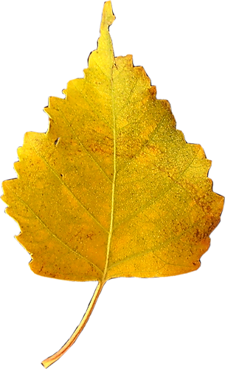
БАРВИ

Slide 6
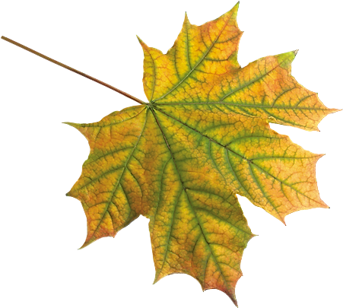
ВБРАННЯ

Slide 7
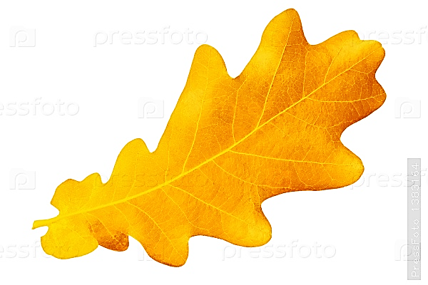
БАГРЯНИЙ
БАГРЯНИЙ

Slide 8
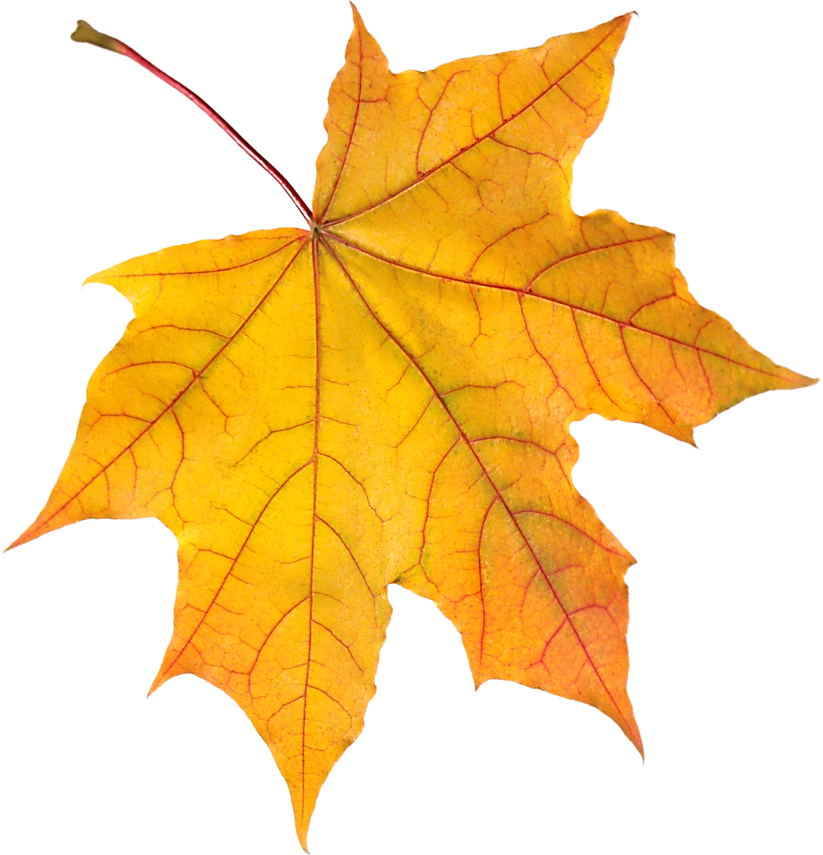
ГОРЯТЬ

Slide 9
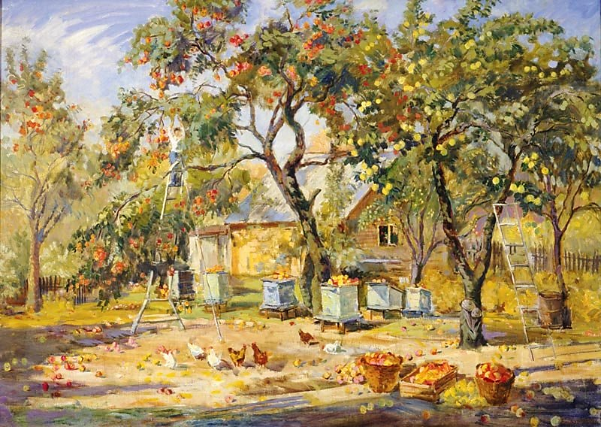
Бесіда за малюнком
«Осінній сад»
- Яка пора року зображена на малюнку?
- Які барви можна побачити в осінньому саду?
- Як змінились дерева?
- Яку роботу принесла людям осінь?

Slide 10
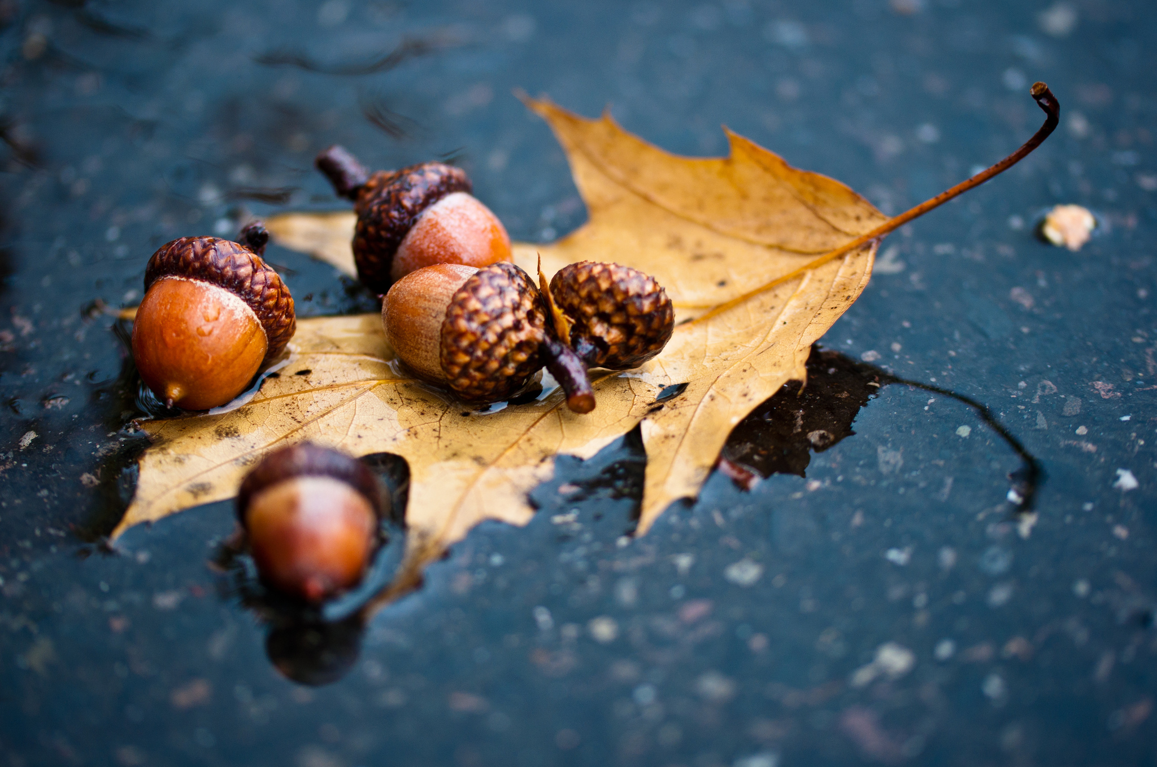
ПРИСЛІВ'Я
Добре восени попрацюєш – спокійно зиму чекатимеш.
Восени і горобець багатий.

Slide 11
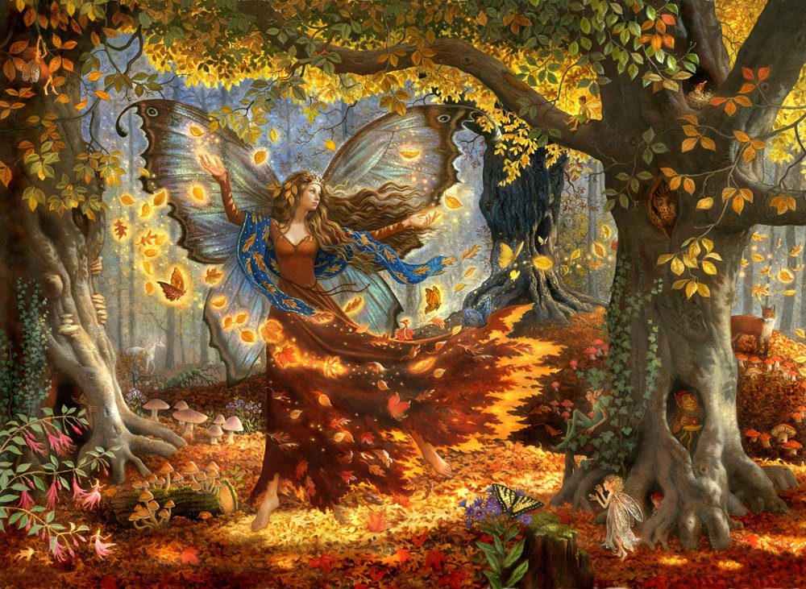
Легенда про осінь
За народним переказом, Осінь – старша дочка Сонця. Вона останньою залишила батьківський дім і стала на Землі четвертою порою року. Посилаючи Осінь на Землю, Сонце сказало їй:
Забирай все моє багатство. Я віддаю тобі і все своє золото. Будь щедрою і люди полюблять тебе. І Осінь, як ви бачите, виконує наказ Сонця і кожного року дарує нам щедрі дарунки полів і садів, чарує нас своїм золотом.

Slide 12
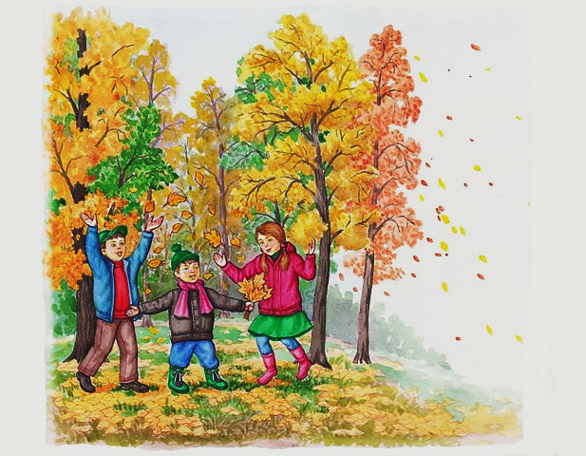
ФІЗКУЛЬТХВИЛИНКА
Дмуть вітри холодні й злі!
Гнуть дерева до землі
І наліво, і направо,
Припини свої забави,
Підніміть свої ви віти!
Будете стрункими, діти!

Slide 13
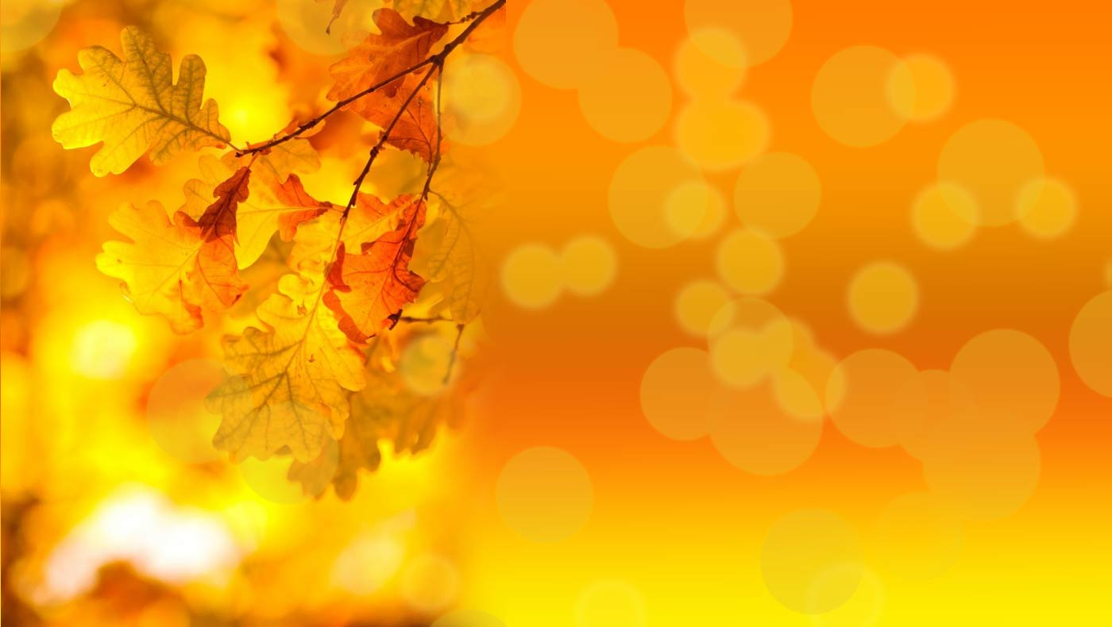
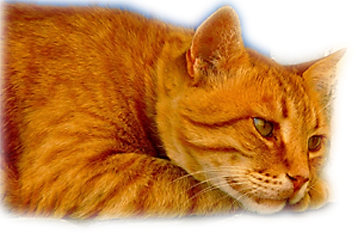
Літературно-логічна гра «Докажи словечко» Осінь приходить у край непомітно, Тиха у неї …… Небо високе сміється блакитно, В річці синіє ……. Я нагадаю прикмети охоче: Зменшились дні і подовшали …….. Запам’ятайте прикмети народні: Дні хоч ще теплі, а ночі ……… Уся дітвора тепла ще бажає, А листя пожовкле з дерев …….. Скоро від холоду зникнуть комахи, Нічого їсти буде для …….. Осінь від нас непомітно відходить, Підсумок нашій роботі ………..

